Slide 1
Saarisatamat Andö ja Getören
Saari-isännät
Wilhelm Schevelew – Getören
Harri Grönlund - Andö

Slide 2
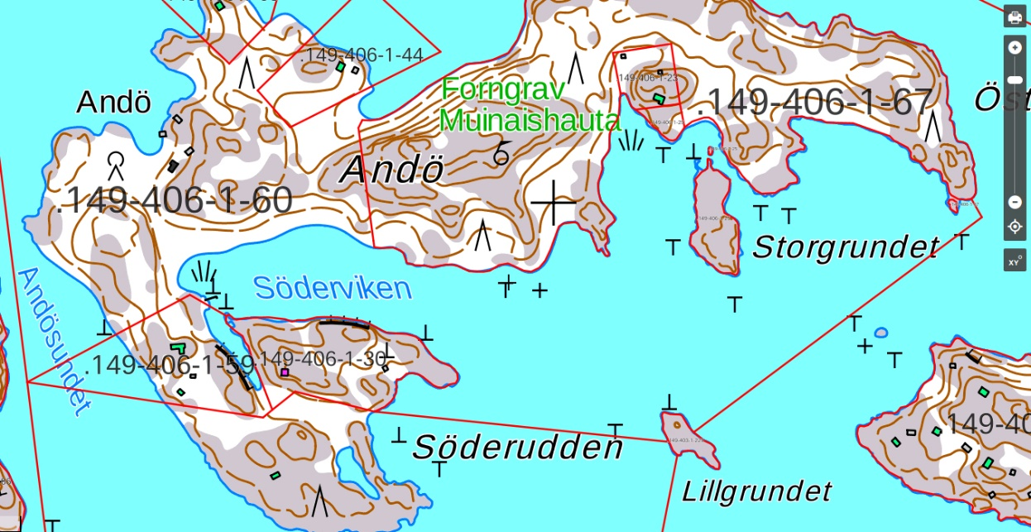
Andö (59°55'22.4"N 23°54'57.9"E)
Andö mainitaan Raaseporin tärkeänä kalastajakylänä 1600-luvulta
Saarella rautakauden ajan pieni muinaishauta
Saarella HSS:n lisäksi 7 muuta omistajaa, joista yksi Uudenmaan virkistysalueyhdistys (149-406-1-67)
Saaritukikohta hankittu 1967
Suojainen satama
Idän puoleisilla tuulilla avoin
Saarella purjehdusmaja,kesäkeittiö, sauna ja wc (puucee)
Puugrilli (vanha …tosi vanha)
Hiiligrilli, vieras- / saunavarauskirjan luona
Kesäkeittiössä kota- ja terassilla Weber-kaasugrilli
Ei sähköä, makeaa vettä porakaivossa, ei ole tutkittu voiko juoda keittämättä.
Lähin roskapiste on omassa veneessä !
Kun kiinnityt, merkitse käyntisi aina vieraskirjaan ja varaa samalla mahdollinen saunavuorosi !!
Huom.! Älkää seikkailko lammen luokse tai eteläniemen kärkeen. Naapuri on tarkka alueestaan. Vältytään riidoilta.

Slide 3
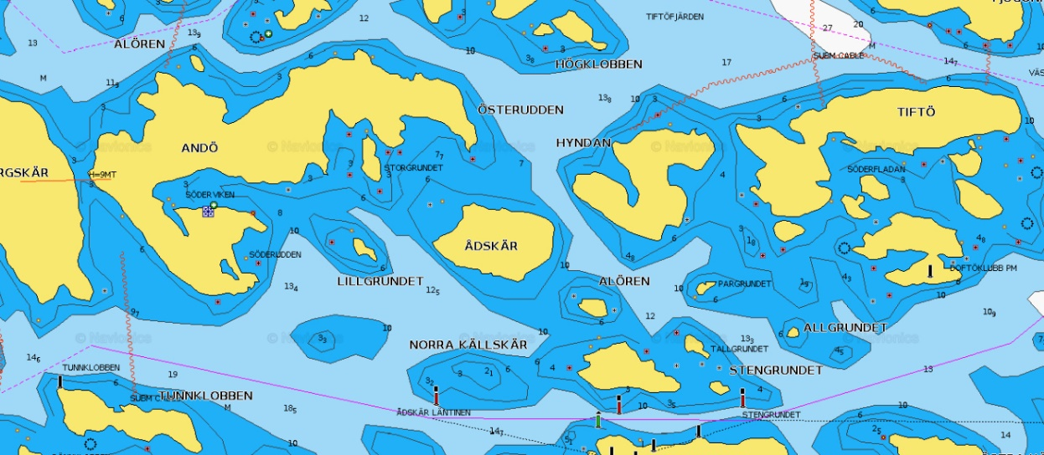
Andö - lähestyminen
Österudden kohdalta linjana toiminut vanha rautapoiju ja tynnyri. Valkoiseksi maalatut. Vanha rautapoiju vaan hajosi myrskyssä 2018 syksyllä ja lensi mereen. Karttaplotterin kanssa lähestyminen onnistuu tätäkin kautta helposti. Varottava Storgrundetin eteläpuolella olevaa kiveä.
Olympiaväylältä oheisen kuvan mukaan

Slide 4
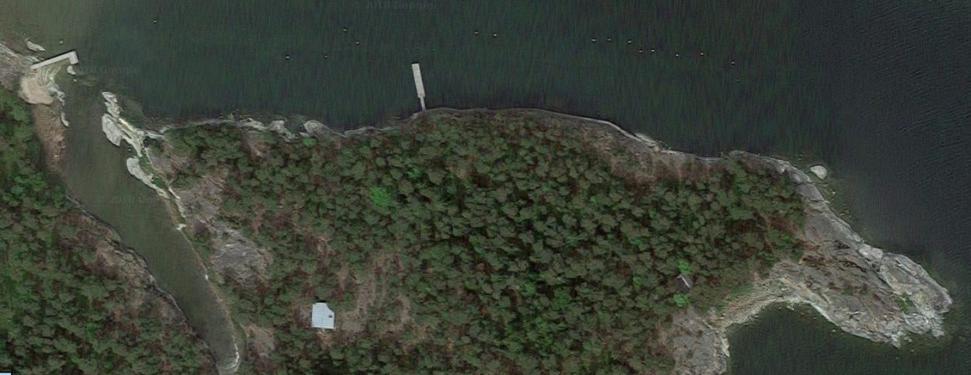
Andö - laiturit
Vieras- /saunavarauskirja
Andö pistolaituri
Varasto
- iLog Avain
Vanha puugrilli
Kalliolaiturit
matalaa
Lahdessa HSS:llä pisto- ja kallioon kiinnitetty laituritaso
Lahden kaksi ensimmäistä poijua huonossa hapessa – ei saa kiinnittyä – merkitty poijuihin
Laiturin länsipuolen kiinnitykseen 4 kpl mooring-köysiä
Laiturin itäpuolella ei ole poijuja laituriin kiinnittymistä varten. Ehkä yhdestä poijusta voi kiinnittyä laiturin koillispuoleen
Laiturin päähän voi kiinnittyä poijusta kuten myös luoteiskulmaan.
Poijuista kiinnitys kalliolaituriin
Poijut uusittu 2020 keväällä, poijut mitoittettu 20tn asti
Vanhan kalliolaiturin tukirautoja uusittu kesällä 2022
WC
Purjehdusmaja
- iLog-avain
Kesäkeittiö
- iLog avain
Sauna
iLog avain
Notes:
4

Slide 5
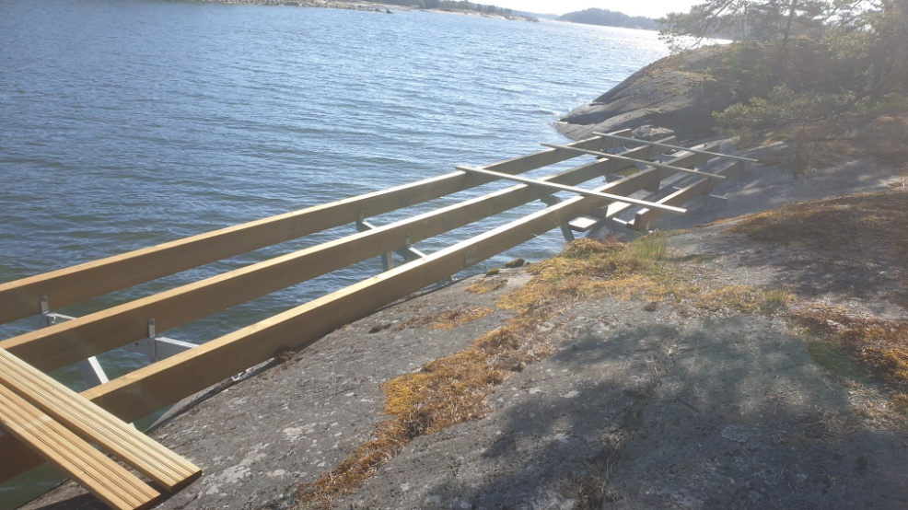
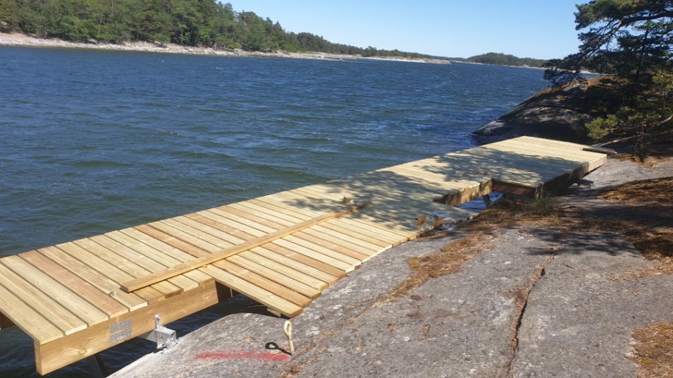
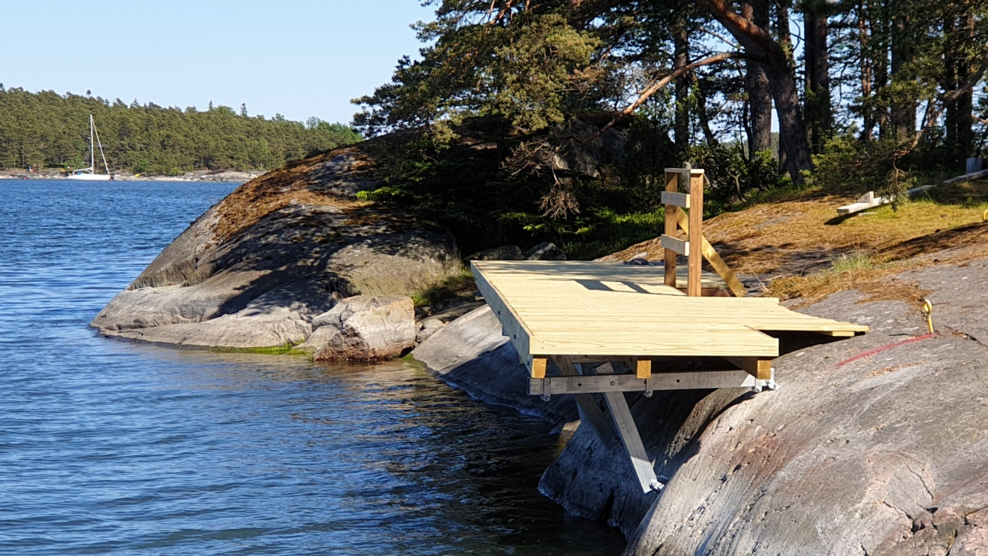
Andö uusi laituri 2020

Slide 6
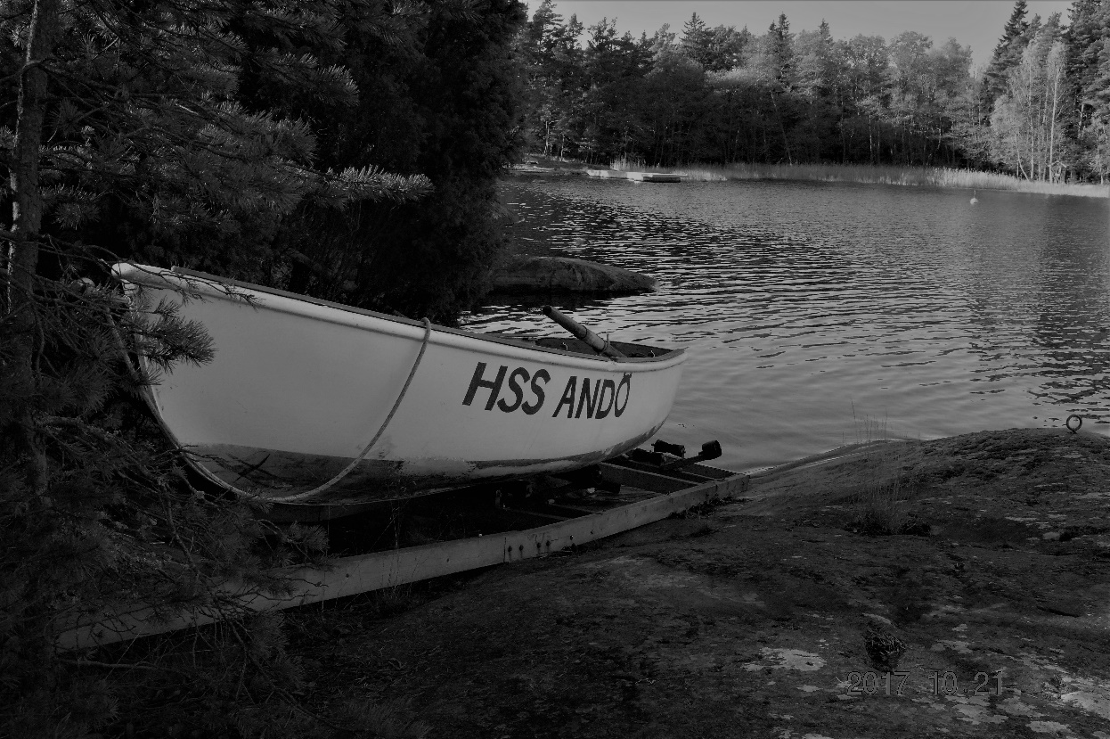
Andö - purjehdusmaja
Tilat illan viettoon
Takka
Tilaa isonmallekkin porukalle
Yöpyminen mahdollista
Omat telttapatjat ja makuupussit
Kaasuliesi
Keittomahdollisuus
10 kg kaasupullo
Jätä tila siistiksi käytön jälkeen
Lähin roskapiste on omassa veneessä !

Slide 7
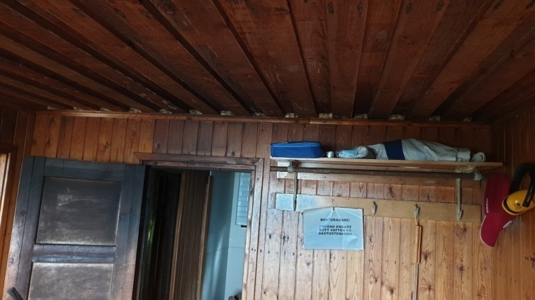
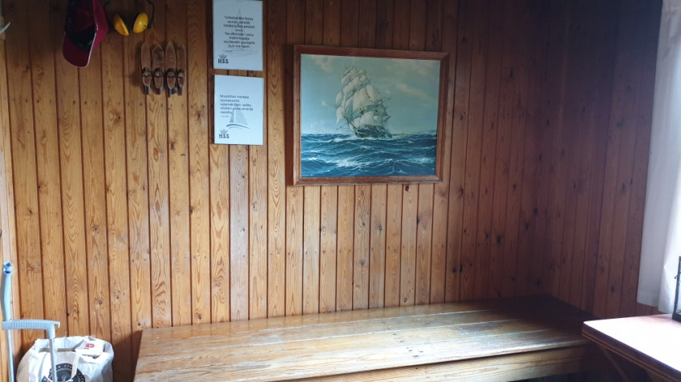
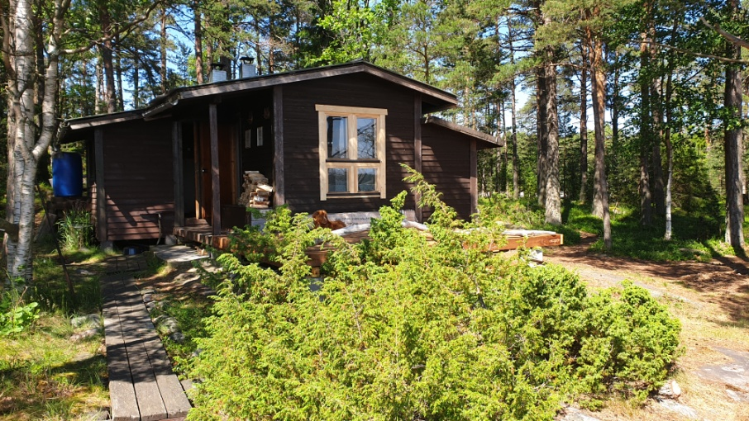
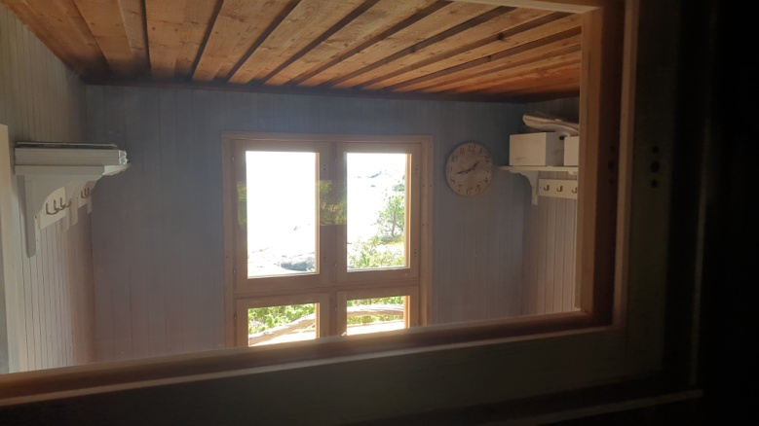
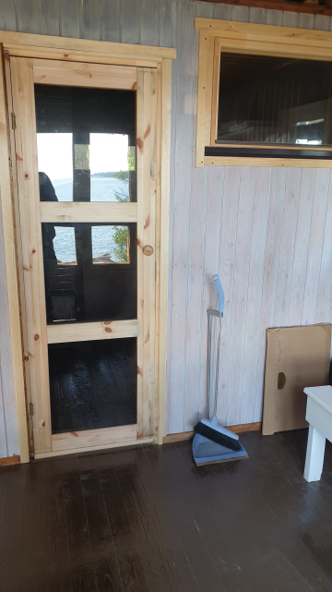
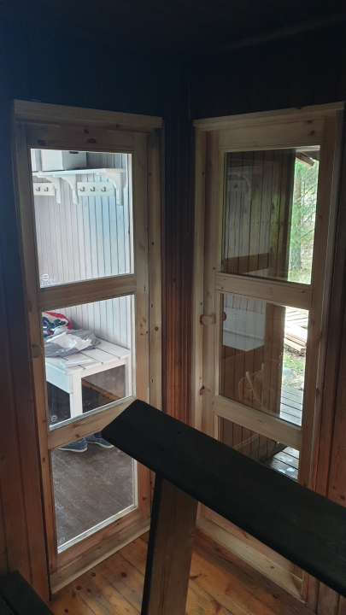
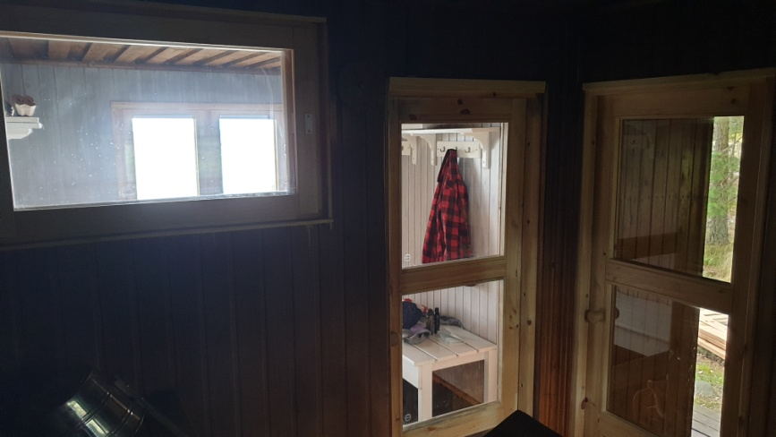
Kesä 2020 Andö Sauna muutosten kourissa
Saunaa remontoitu
Tehty terassi
Pukuhuone tuunattu valoisammaksi
Uudet ikkunat, löylystä näkyy merelle
lasiovet
Lauteet kevät 2022
Hyvät löylyt !!!!

Slide 8
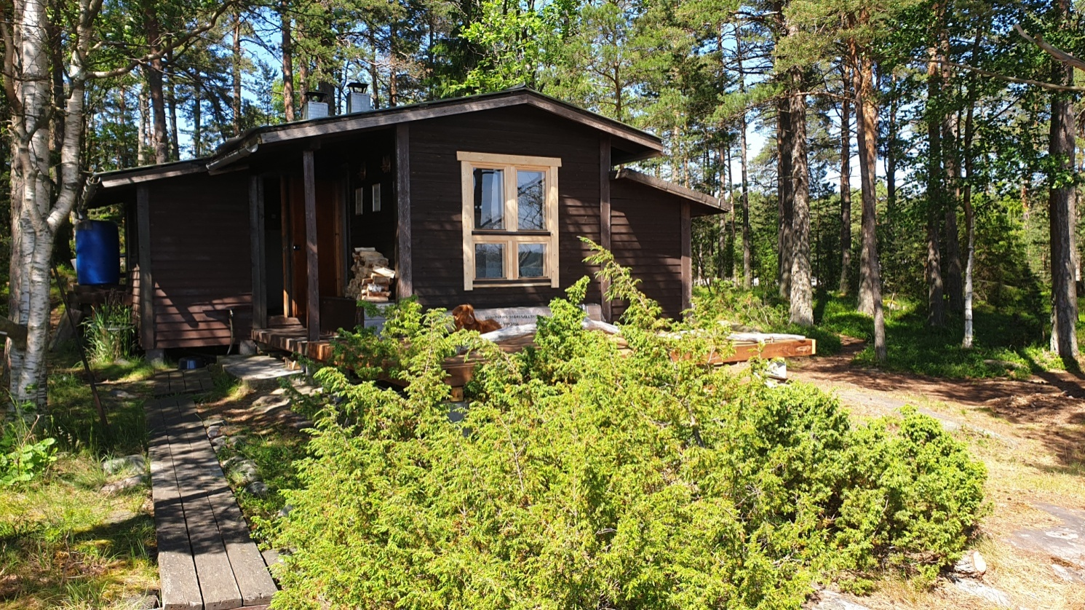
Andö - Sauna
Puulämmitteiset kiuas ja vesipata
Toimivat periaatteella: jokainen pilkkoo vähintään saman verran puita kun käyttää. Kuuluu hyviin kirjoittamattomiin merimiestapoihin !
Huom! Saunapadan puut pieniä klapeja
Saunavuorot 1 h mittaisia, alkaa tasatunnein.
Sauna lämpiää n. tunnissa 80 asteeseen. Joten päivän ensimmäinen saunoja aloittaa tuntia aikaisemmin saunan ja padan lämmityksellä.
Saunalla on kerätty sadevettä kiuasvedeksi. Kiukaalle vain sadevettä tai omasta veneestä juomavettä – merivettä ei saa käyttää.
2019, saunalta luoteeseen n. 20 m porakaivo. Porakaivolla on tynnyri johon vesi pumpataan ja siitä sitten valuu saunan saaviin.

Slide 9
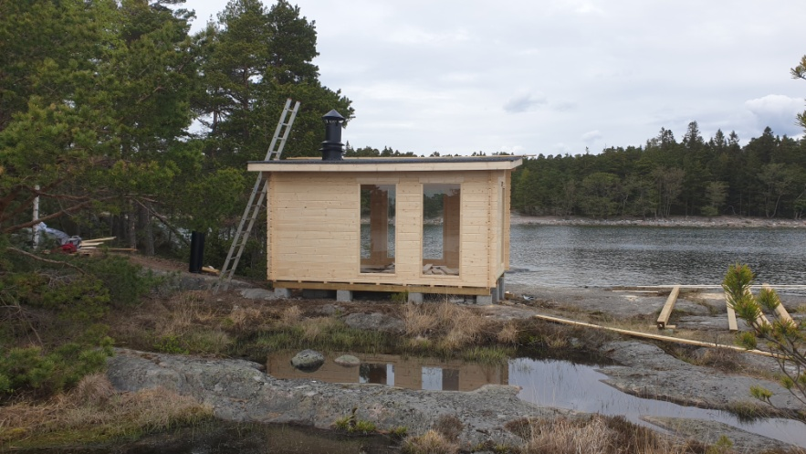
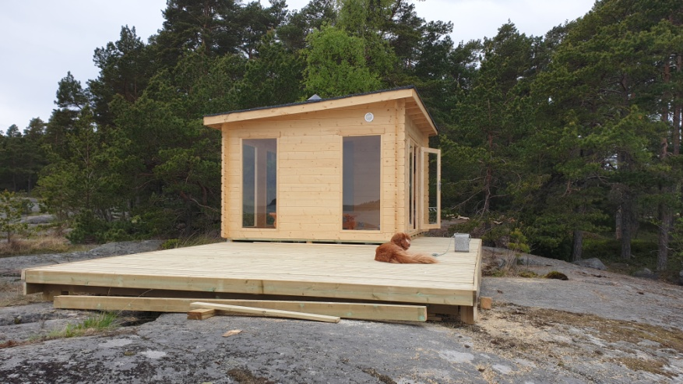
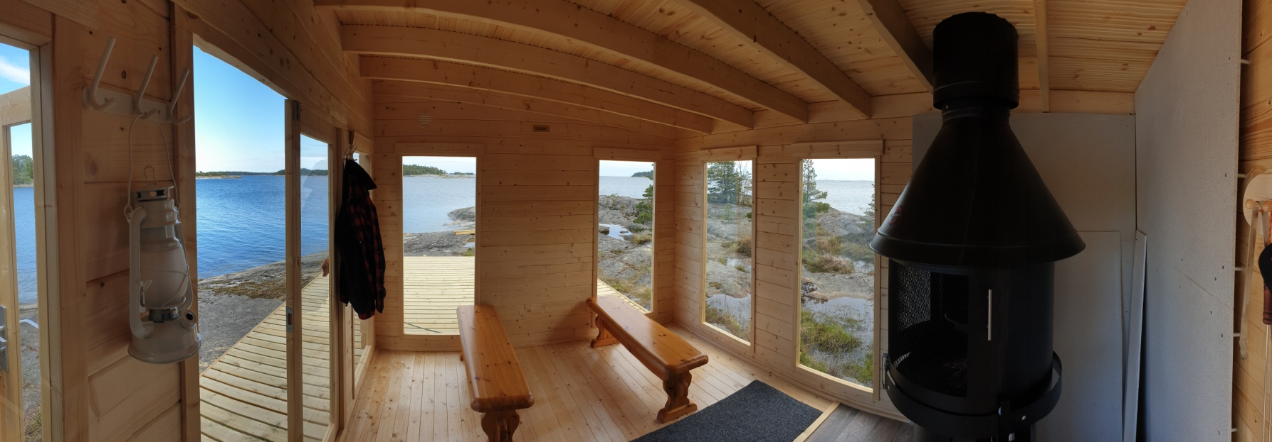
Andö kesäkeittiö 2021
Kesäkeittiön kotagrillin käytöstä:
Grilliä käytettäessä on käytettävä kohtuullista tulta
Liekkien suurin korkeus ei saa ylittää puoltaväliä tulisijan ja savukuvun etäisyydestä
Tulisijassa voi käyttää grillihiiliä, koivu- ja leppäklapeja
Vältä polttamasta tulisijassa kertakäyttöastioita, muovia, pahvia tms. palavaa materiaalia, joista voi lentää ympäristöön palavia hiutaleita.
Älä polta turhaan puita lämmön tai tunnelman vuoksi
kaasulämmitin
terassilla kaasugrilli (kevät 2023)
varastosta löytyy varakaasupullo ym.
Siivoa käytön jälkeen !!!

Slide 10
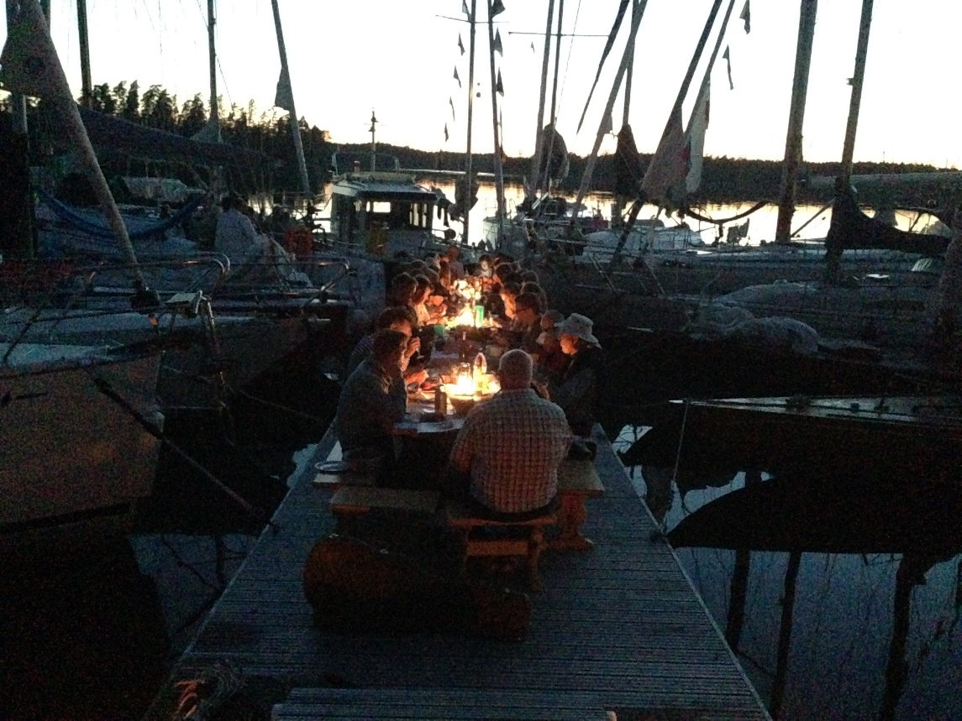
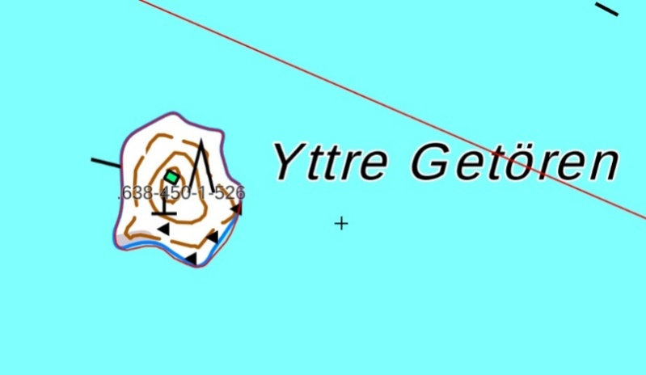
Getören (60°13'05.0"N 25°32'06.7"E)
Kuuluu Onaksen saaristoon Porvoon etelä puolella
On täysin HSS:n omistuksessa
Saaritukikohta hankittu 1977
Kaksi laituria, länsi- ja itäpuolella. (Etelän puoleinen laituri ei käytössä)
Saarella purjehdusmaja, sauna ja wc (puucee)
Puugrilli
Kaasugrilli
Ei sähköä, ei makeaa vettä
Lähin roskapiste on omassa veneessä !
Kun kiinnityt, merkitse käyntisi aina vieraskirjaan ja varaa samalla mahdollinen saunavuorosi

Slide 11
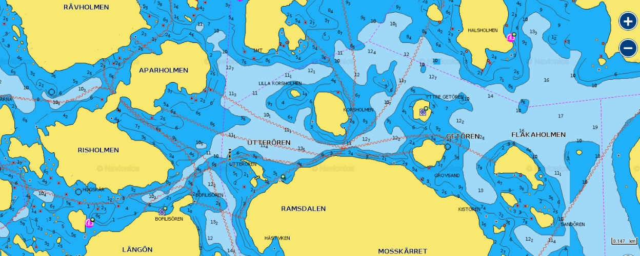
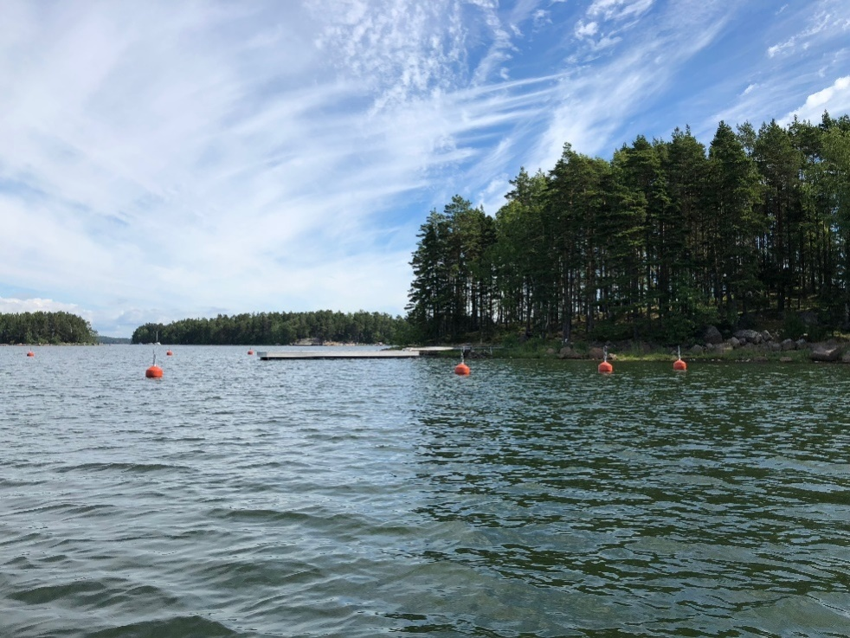
Getören - lähestyminen
Getöreniin voi lähestyä useaa reittiä

Slide 12
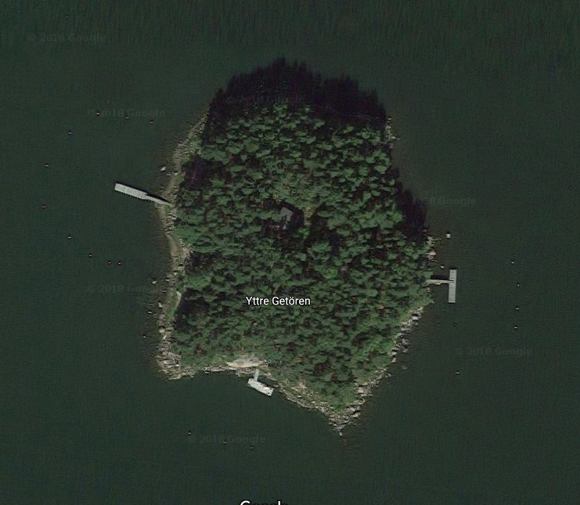
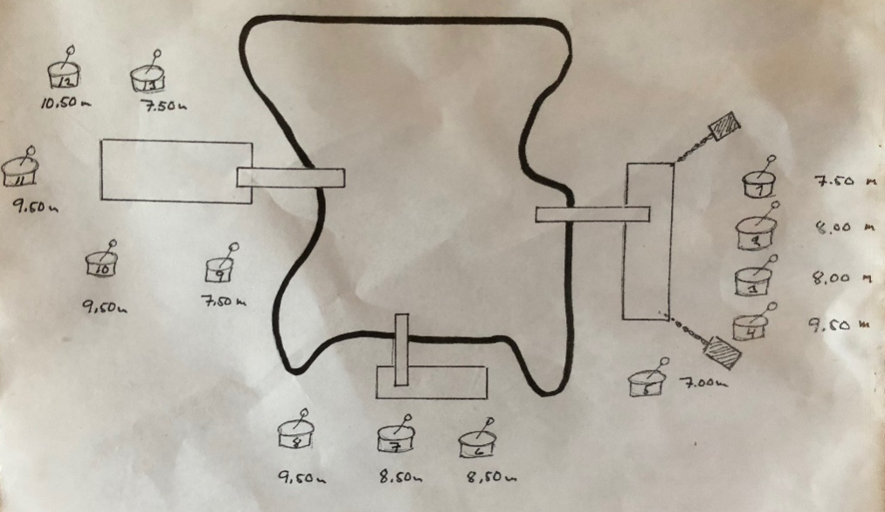
Purjehdus maja
- vieras- ja saunakirja
- Ura-avain käy
Sauna ja puuvaja
- ura-avain käy
työkaluvaja
Getören - laiturit
puugrilli
Länsipuolen laituri on uudehko
Itäpuolen laituri korjattu 2018 kuten myös poijut
Etelälaituri ei käytössä
WC

Slide 13
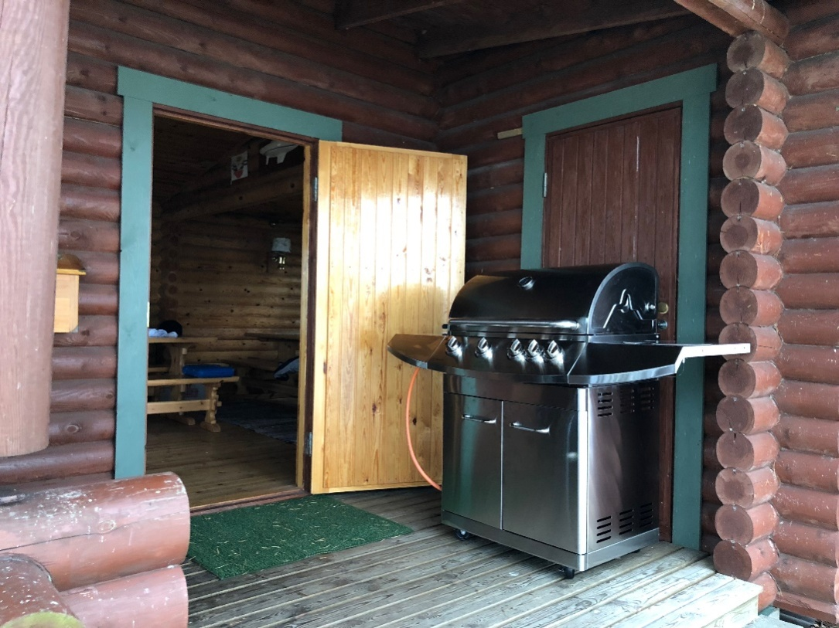
Getören - purjehdusmaja
Tilat illan viettoon
Takka
Tilaa isommallekin porukalle
Yöpyminen mahdollista
Omat telttapatjat ja makuupussit
Kaasuliesi
Keittomahdollisuus
10 kg kaasupullo
Kaasugrilli
Puhdista käytön jälkeen
Vieras- ja saunakirja vihreässä postilaatikossa
Jätä tila siistiksi käytön jälkeen
Lähin roskapiste on omassa veneessä !

Slide 14
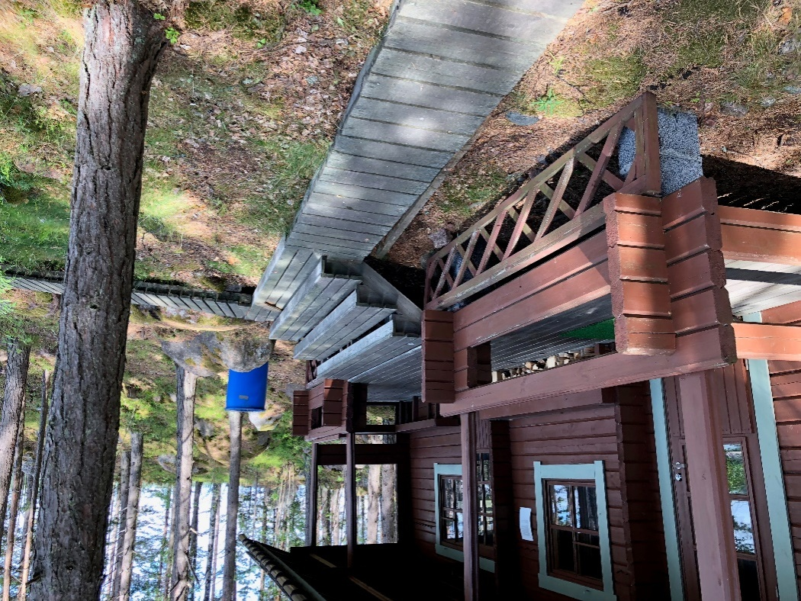
Getören - sauna
Puulämmiteiset kiuas ja vesipata
Toimivat periaatteella: jokainen pilkkoo vähintään saman verran puita kun käyttää.
Huom! Saunapadan puut pieniä klapeja
Saunavuorot 1 h mittaisia, alkaa tasatunnein.
Sauna lämpiää n. tunnissa 80 asteeseen. Joten päivän ensimmäinen saunoja aloittaa tuntia aikaisemmin saunan ja padan lämmityksellä.
Porakaivosta saadaan saunalle vedet
Saunalla on myös kerätty sadevettä kiuasvedeksi.

